Slide 1
Ⅲ. 변화와 다양성
2. 생물 다양성과 유지
03. 생물 다양성의 중요성과 보전 방안
교과서 218~225

Slide 2
교과서 p218
학습 목표
Point!
생물 다양성의 뜻을 설명할 수 있다.
2. 생물 다양성의 중요성을 설명할 수 있다.
3. 생물 다양성을 보전하기 위한 실천 방안을 토의할 수 있다.

Slide 3
교과서 p219
생물 다양성
지구의 다양한 환경에 다양한 생물이 살고 있는 것을 의미하며, 지구에 살고 있는 생물 전체
생물의 생태계 다양성, 종 다양성, 유전적 다양성을 모두 포함
생태계 다양성
종 다양성
유전적 다양성
: 생물과 환경이 상호작용하는 생태계의 다양함
: 생물 종의 다양함
: 유전 정보의 다양함
https://terms.naver.com/entry.nhn?docId=957963&cid=47309&categoryId=47309

Slide 4
교과서 p220
생물 다양성
1) 유전적 다양성
= 변이
같은 종이라도 하나의 형질을 결정하는 유전자가 서로 달라 다양한 형질이 나타나는 것을 의미함.
Ex) 터키달팽이의 껍데기 무늬 차이, 채프먼 얼룩말의 줄무늬 차이 등
집단 내 개체들의 DNA가 달라 다양한 특성이 나타날수록 유전적 다양성이 높음.
유전적 다양성이 높은 집단은 환경이 급격히 변화하였을 때 적응하여 살아남는 개체가 있을 가능성이 높음.
= 변이가 많을수록
https://blog.naver.com/feia1230/221133674998
https://blog.naver.com/basic_science/221763935215 http://scienceon.hani.co.kr/143173

Slide 5
교과서 p220
생물 다양성
2) 종 다양성
일정한 지역에 얼마나 많은 생물종이 고르게 서식하는가를 나타낸 것
서식하는 생물 종의 수가 많을수록, 각 생물 종의 분포 비율이 균등할수록 종 다양성이 높음.
종 다양성이 높은 지역은 생태계 안정성이 높음.
16
1
1
2
6
3
5
6

Slide 6
교과서 p220
생물 다양성
3) 생태계 다양성
어느 지역에 존재하는 생태계의 다양한 정도
대륙과 해양의 분포, 위도나 계절의 영향 등 환경 차이로 다양한 생태계 존재
Ex) 삼림, 초지, 하천, 갯벌, 해양, 사막, 농경지 등
생태계에 따라 환경이 달라지며, 환경과 상호작용하며 살아가는 생물도 달라짐.
다양할수록 유전적 다양성과 종 다양성도 높아짐.

Slide 7
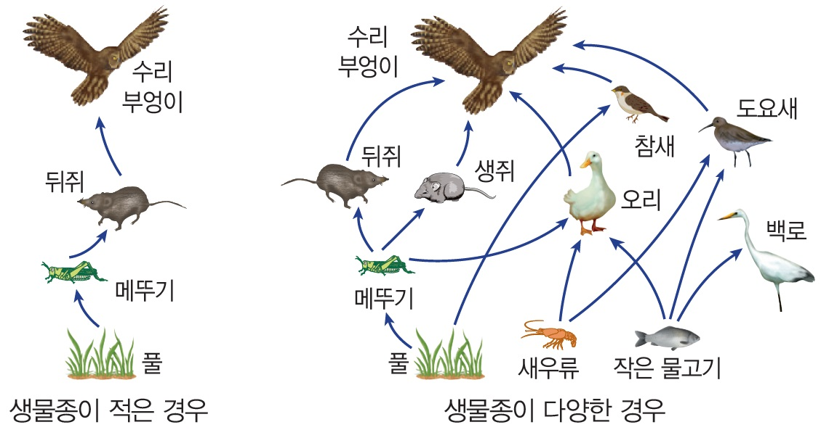
교과서 p222
생물 다양성의 중요성
생물 자체의 소중함
생태계 유지
: 생물 다양성은 생태계를 안정적으로 유지하는 데 중요
⇒ 종 다양성이 높으면 먹이 그물이 복잡해서 생태계가 안정됨.

Slide 8
교과서 p222
생물 다양성의 중요성
생물 자원의 이용
: 생물 다양성이 높을수록 생물 자원이 풍부해짐.
생물 자원 | 이용 예
식량 자원 | 쌀, 옥수수, 콩 등을 식량으로 이용한다.
의복 자원 | 목화는 면의 원료이고, 누에고치는 실크의 원료이다.
주택 자원 | 나무, 풀 등을 주택의 재료로 사용한다.
의약 자원 | 주목에서 항암 물질인 탁솔을 얻고, 푸른곰팡이에서 항생제인 페니실린을, 버드나무에서 해열제(아스피린)의 주성분을 얻는다.
유전자 자원 | 질병에 저항성이 있는 유전자를 농작물 개발에 활용한다.
여가 자원 | 휴양림, 국립 공원 등을 휴식이나 여가 활동의 장소로 활용한다.

Slide 9
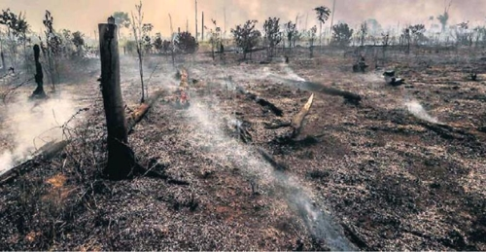
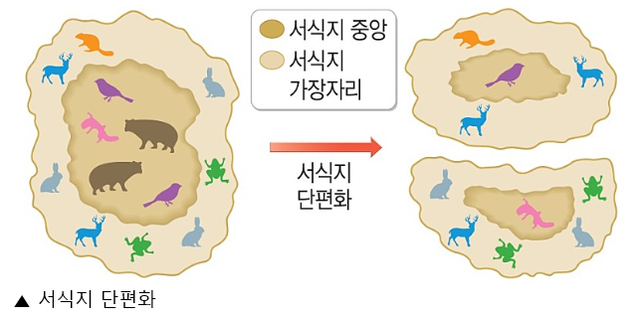
교과서 p222
생물 다양성의 보전
생물 다양성의 감소 원인
서식지 파괴
: 숲의 벌채, 습지 매립 등
서식지 단편화
: 도로나 댐 건설, 철로 건설 등으로 인해 서식지가 소규모로 분할되는 서식지 단편화는 서식지 면적을 감소시키고 생물을 고립시켜 생물 다양성을 감소시킴.
https://news.naver.com/main/read.nhn?oid=001&aid=0011216136
https://cafe.naver.com/hoolab/101

Slide 10
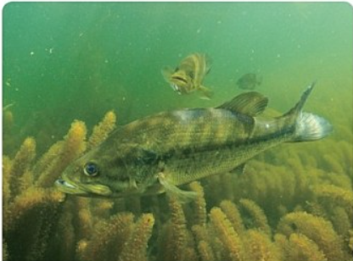
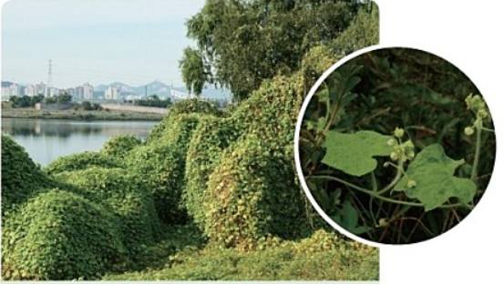
교과서 p223
생물 다양성의 보전
생물 다양성의 감소 원인
야생 동식물 남획 및 보호 동식물 불법 포획
: 우리나라 호랑이, 늑대, 여우 등 대형 포유류 멸종 위기
생태계를 교란하는 외래종
: 원래의 서식지에서 벗어나 다른 지역으로 유입된 생물
: 토종 생물의 서식지 차지하고 생존 위협
Ex) 배스, 가시박
환경 오염
https://news.naver.com/main/read.nhn?oid=001&aid=0011216136
https://cafe.naver.com/hoolab/101

Slide 11
교과서 p222
생물 다양성의 보전
탐구 : 생물 다양성 보전을 위한 실천 방안
문제 인식
생물 다양성 보전을 위한 국제 협약에는 무엇이 있으며, 생물 다양성을 보전하기 위해 우리가 실천할 수 있는 일은 무엇일까?
과정
1. 국제 사회는 생물 다양성을 보전하기 위해 법을 제정하거나 국제 협약을 맺고 있다. 여러 가지 국제 협약의 목적과 내용을 조사해 보자.
2. 개인적 노력, 기업에서의 노력, 국가적, 사회적 노력을 생각해보고 작성해 보자.(Ex. 다양한 환경단체)
3. 생물 다양성을 보전하기 위해 학급에서 실천할 수 있는 방안을 토의하고 작성해 보자.

Slide 12
핵 심 정 리 하 기
01
02
03
유전적 다양성
종 다양성
생태계 다양성

Slide 13
모두다
화이팅!

